Slide 1
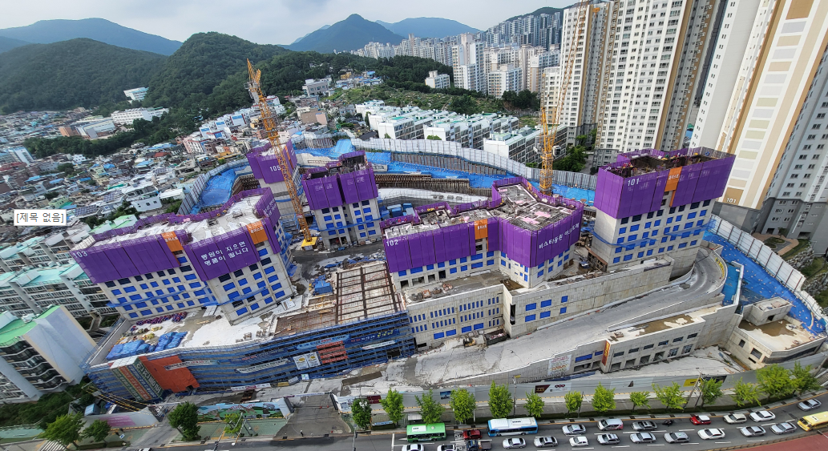
상시(주간) 위험성평가 회의
24.09.04
부암2차 비스타동원 아트포레 신축공사현장

Slide 3
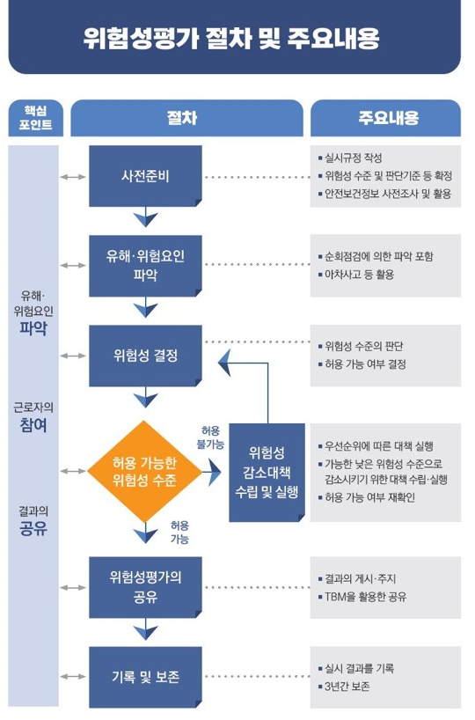
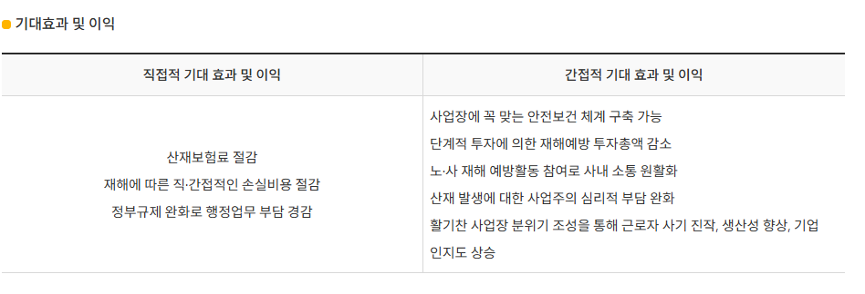

Slide 4
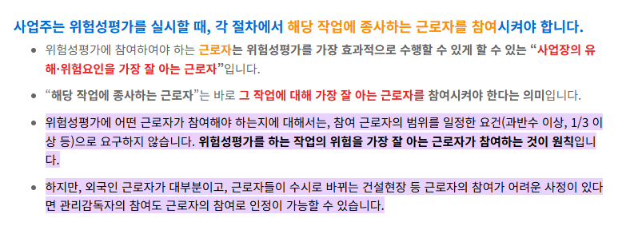

Slide 6
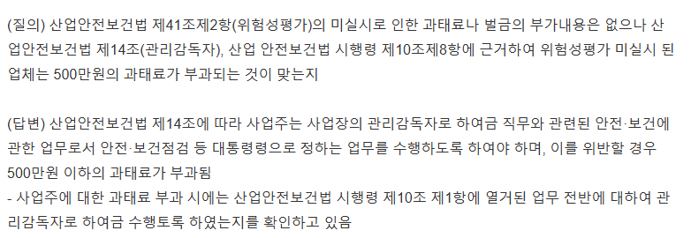

Slide 7
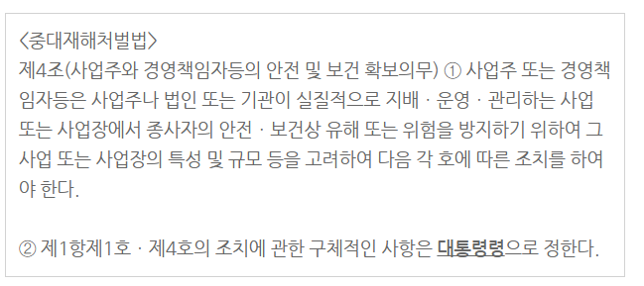

Slide 8
사망사고 주요 기인물 및 안전대책

Slide 9
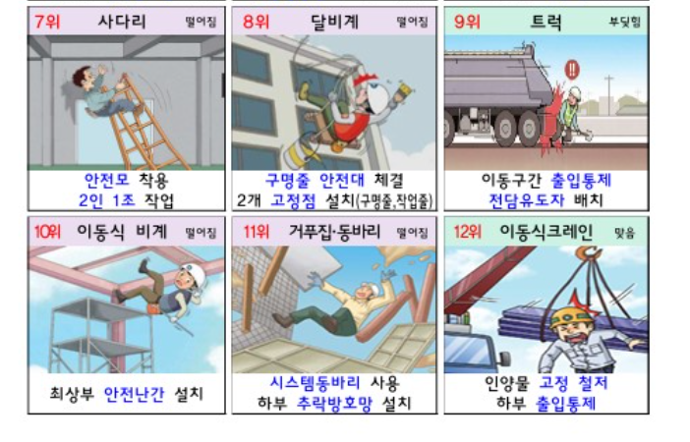
사망사고 주요 기인물 및 안전대책

Slide 10
1.현장통을 이용한 위험성평가 등록절차.
1.결제순서
2.해당공종 확인
3.자재반입부터 시공,품질,안전,보건관리에서 정리정돈까지 포함한 한달 간 모든작업 포함
4.유해물질 관리방법 및 기준
5.온열질환 대처방법
6.사고사례를 통한 재발방지대책
7.추락, 낙하,충돌, 협착,베임,감염 ,붕괴,전도,감전, 유해물질 접촉 등 일어날수 있는 모든상황에 대한 안전대책을 확인 및 실행하여 사진등재.

Slide 11
F&B 08.21 위험성평가

Slide 12
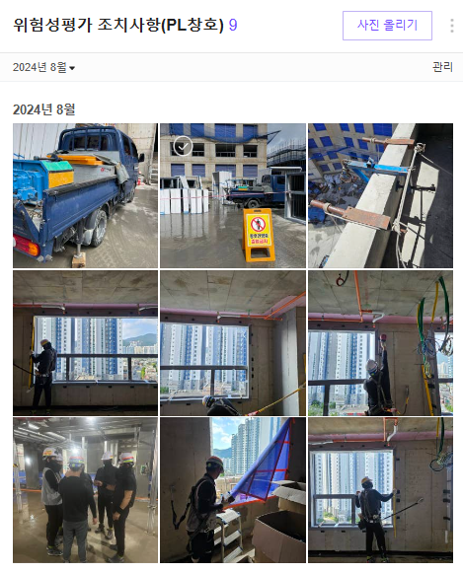
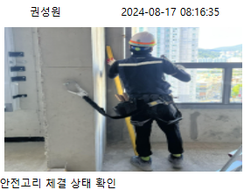
3.주간 위험성평가&피드백
*공종별 안전활동 (금호석유화학_상/ 중 등급)
위험성평가 조치등록 불량 업무지시서 발행에도 불구하고 이행관리 zero .
인근현장 창호 사망사고 관련 특별교육 시 공유하였는데도 불구하고 전혀 계도가 되지않음 …
2차, 3차, 4차 업무지시서 지속적으로 발행예정 및 미 실행 시 특별교육 매일 실시
-될때까지

Slide 13
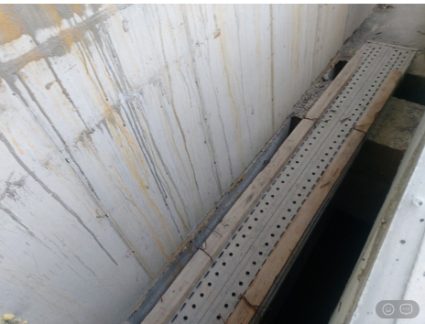
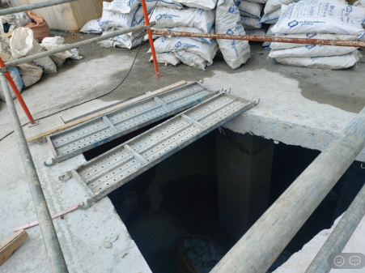
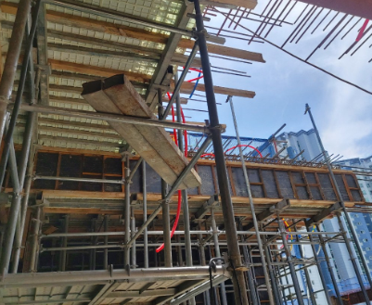
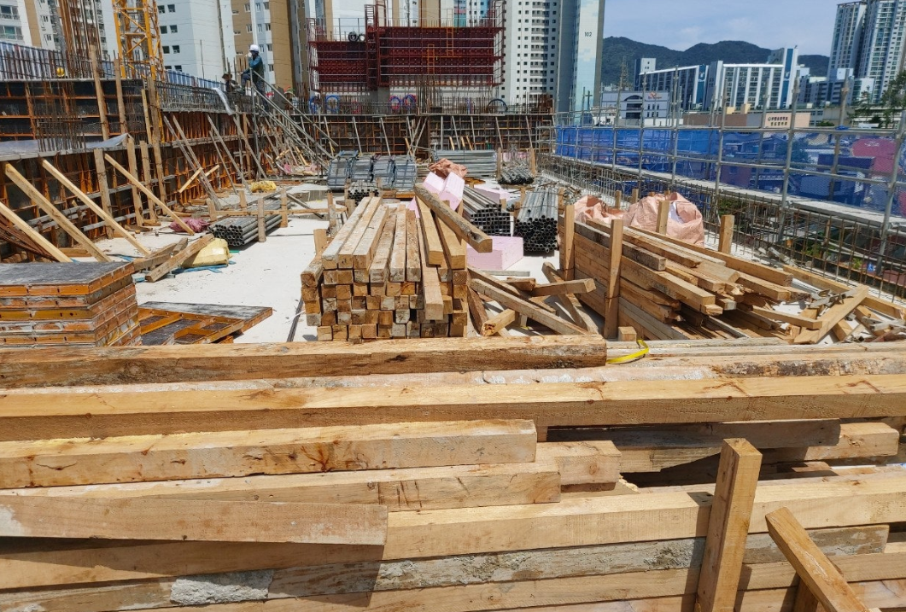
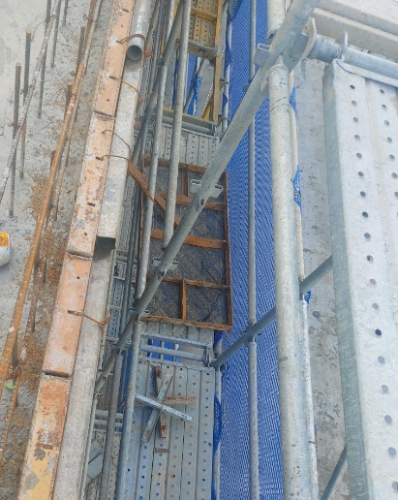
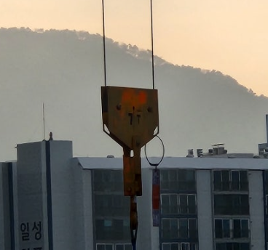
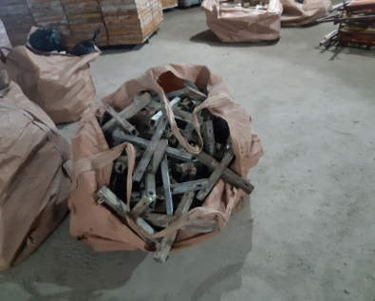
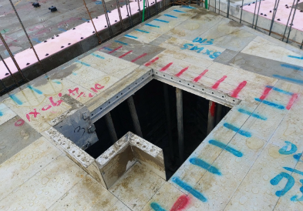
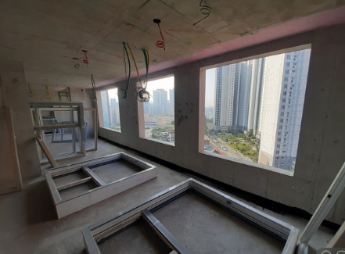
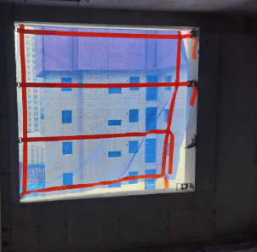
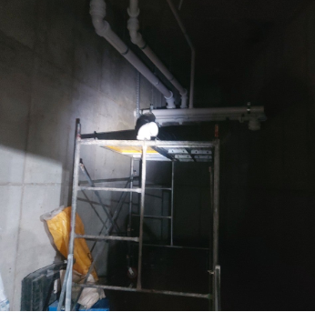
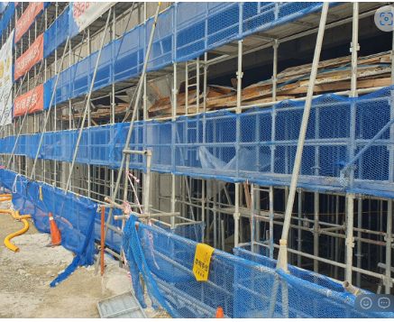
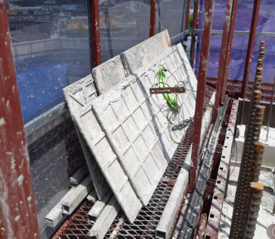
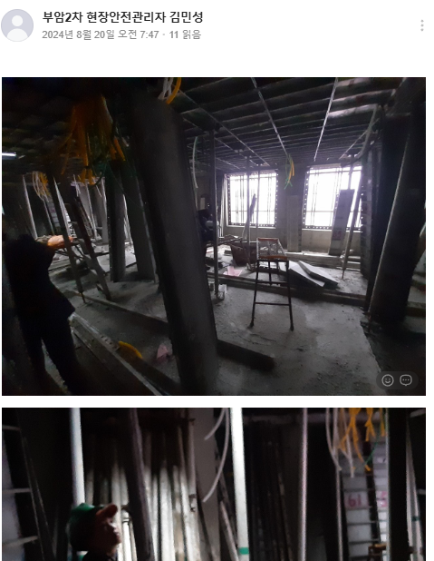
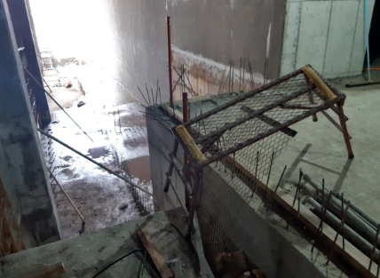
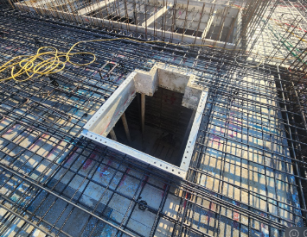
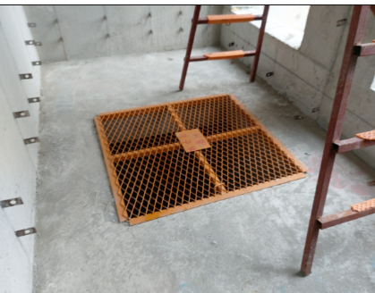
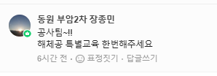
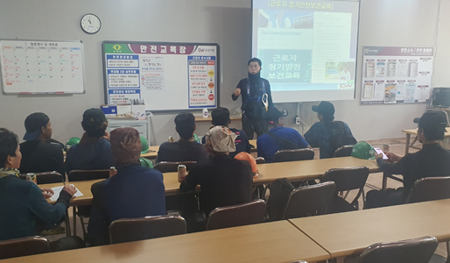
4.주간 위험성평가&피드백
3) 하부 서포터 해체로 인한 붕괴위험
해당 팀 전체 특별교육 및 용마루 자체 내에서도 재발방지대책 세워서 (간단하게라도) 재발생금지 조치철저
붕괴 사고 시 대량인명 사고위험
사고 발생 시 언론집중보도 ..현대..

Slide 14
4. 공지사항
1.23일 목요일 아침 조회 시 우수근로자 시상식 & 우수근로자 인터뷰
2.23일 금요일 자율안전컨설팅 실시예정.

Slide 15
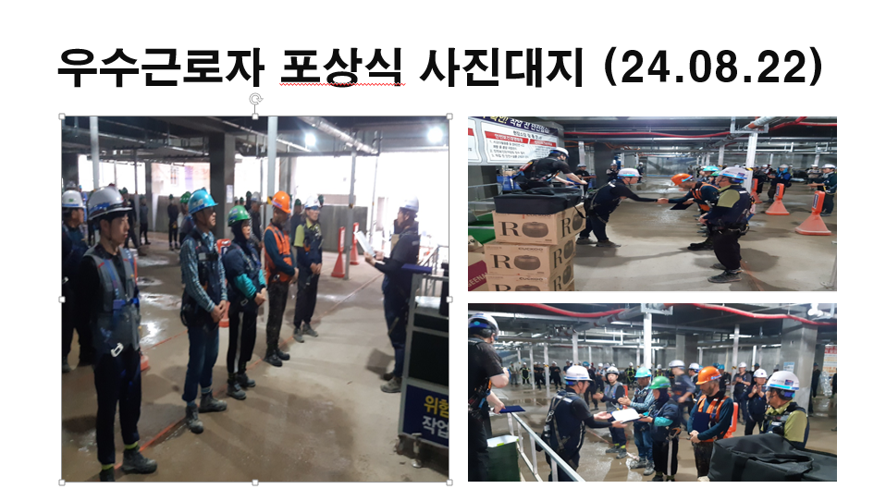
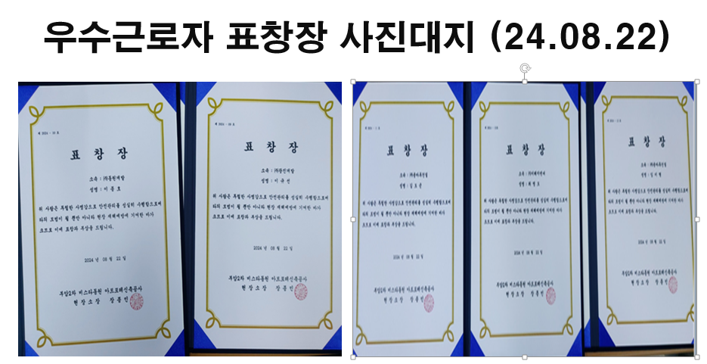
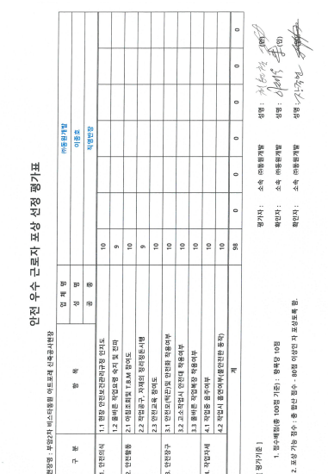
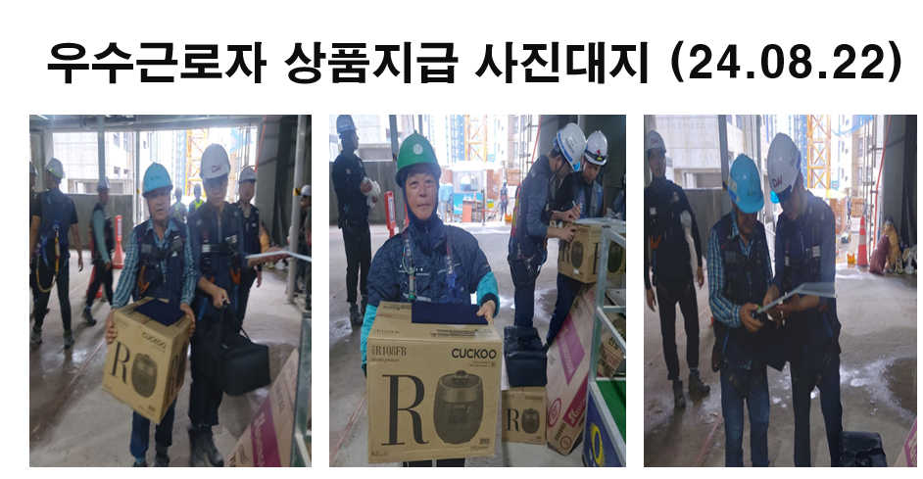
우수근로자 시상식

Slide 16
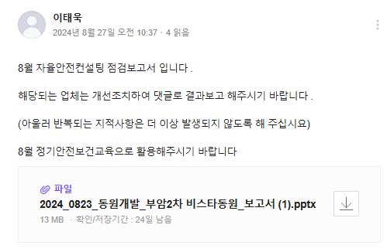
자율안전컨설팅

Slide 17
5. 건의사항
1.현장 내 작업차량 출입증 교부 받고 지하층에 차량 주차할 것.

Slide 18
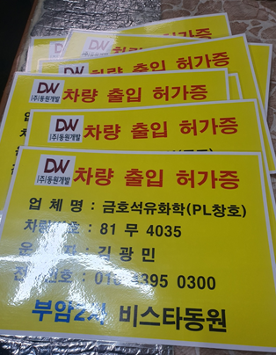
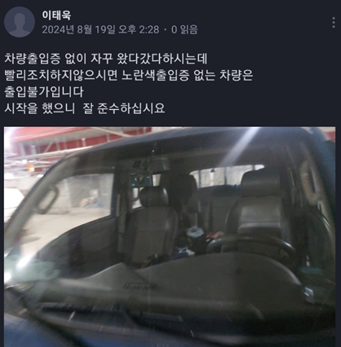
차량출입증 교부
정해진 수칙을 이행관리 및 유지해주시길 ~

Slide 19
6. 현장소장님 당부사항
1.위험성평가 내용 전 근로자 및 관리자에게 전파를 확실히 할 것.
2.아침조회 시 해당 관리감독자는 업체 TBM에 참여하여 당일 작업상항 및 특이사항 확인을 철저히 하도록 할 것.
3.지하층 및 지상층 전체적인 자재구역설정 및 통로확보 등 현장정리 및 청소실시.

Slide 20
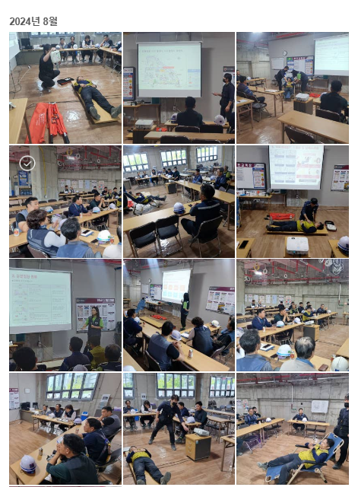
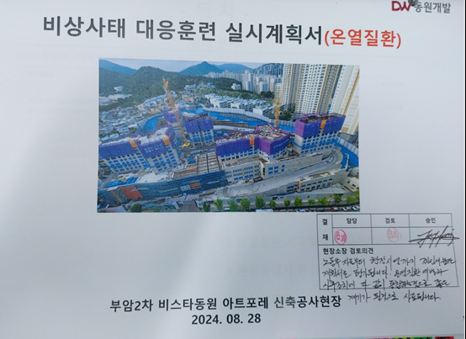
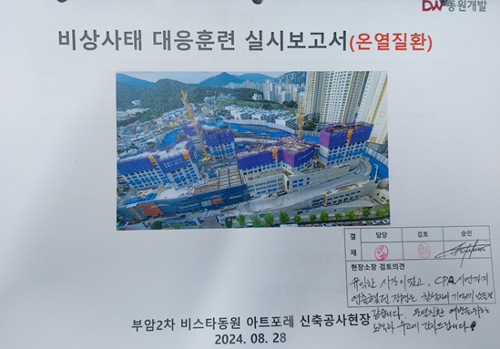
24년 하반기 비상상태 대응훈련

Slide 21
1. 09.04 위험성평가

Slide 22
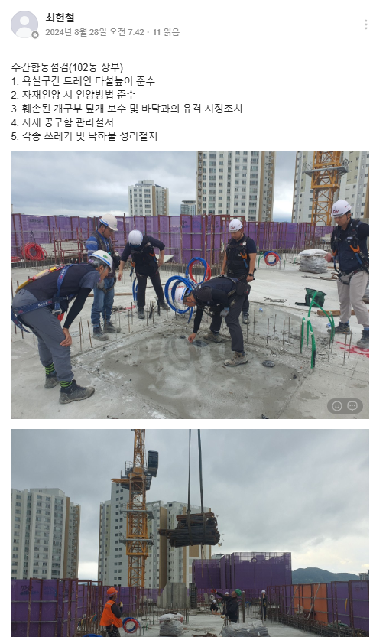
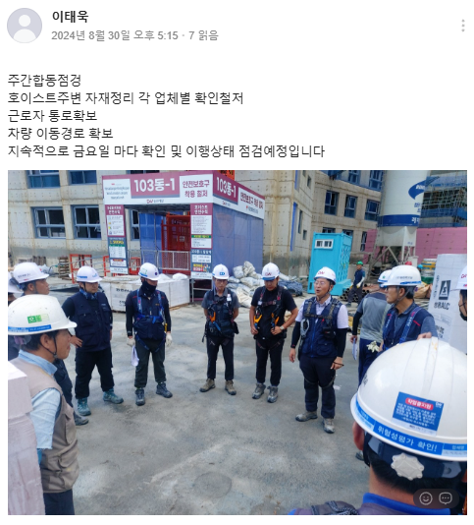
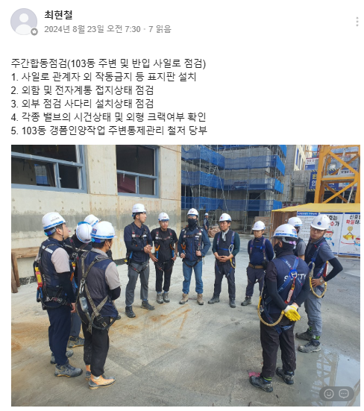
2.주간합동점검 _주 3회

Slide 23
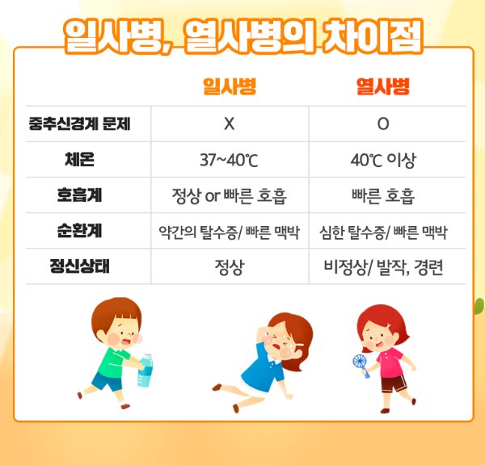
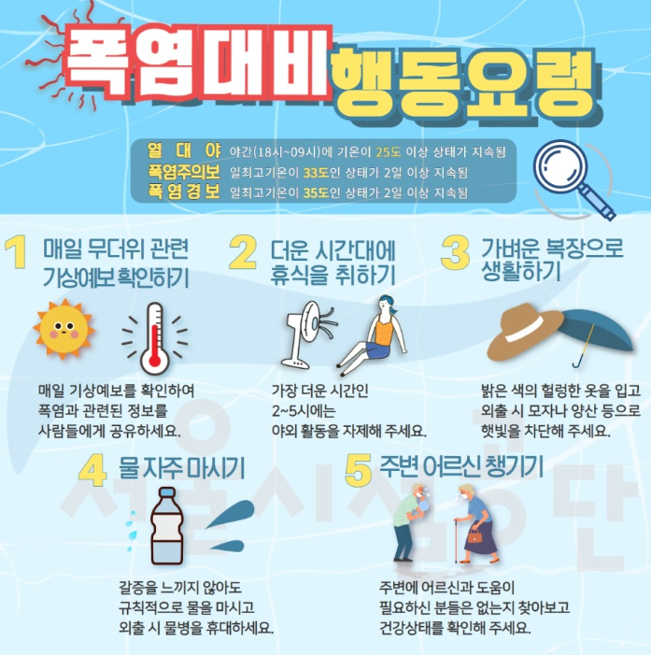
1.온열질환 예방에 관한 수칙.
1. 폭염주의보, 폭염경보
2. 일사병, 열사병
-> 커피, 탄산음료 X – 열손실, 갈증유발

Slide 24
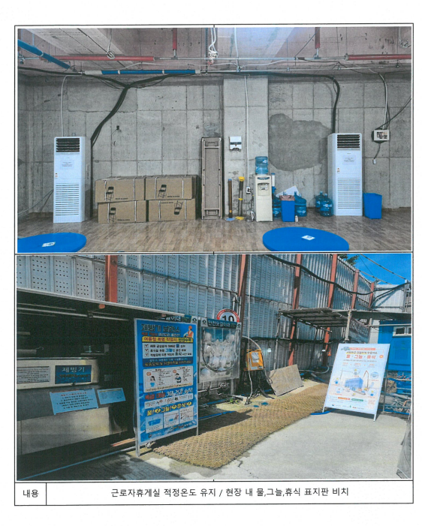
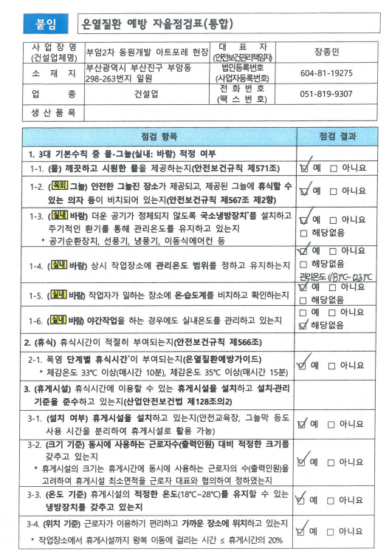
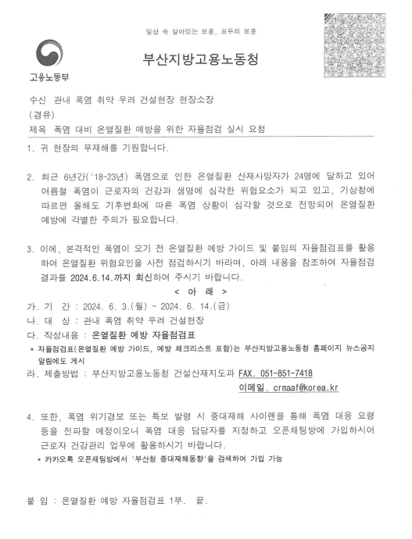
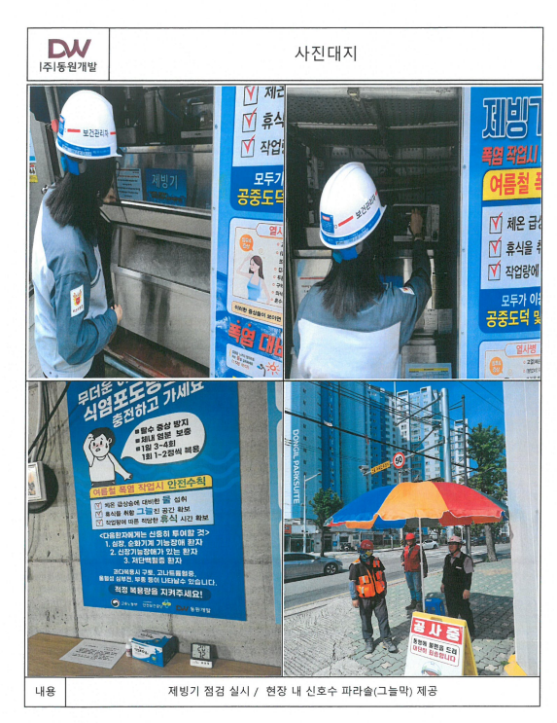
1.온열질환 예방에 관한 수칙.
1.온열질환 예방 자율점검표 실시요청의 건 전파

Slide 25
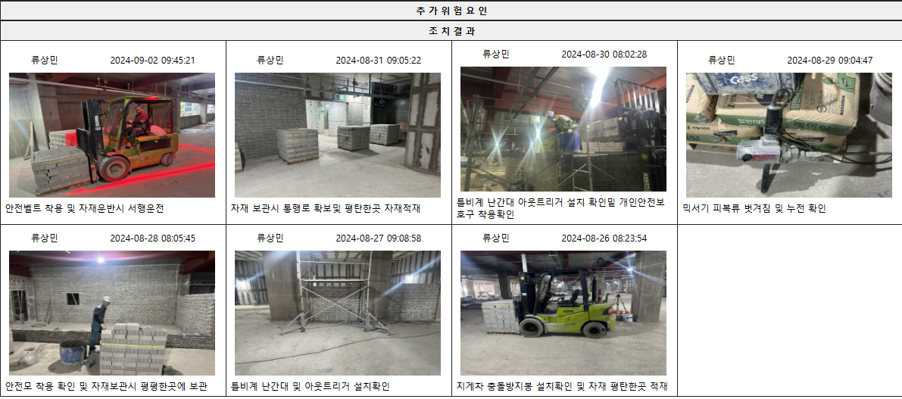
3.주간 위험성평가&피드백
*공종별 안전활동 (명보개발_상/ 중 등급)

Slide 26
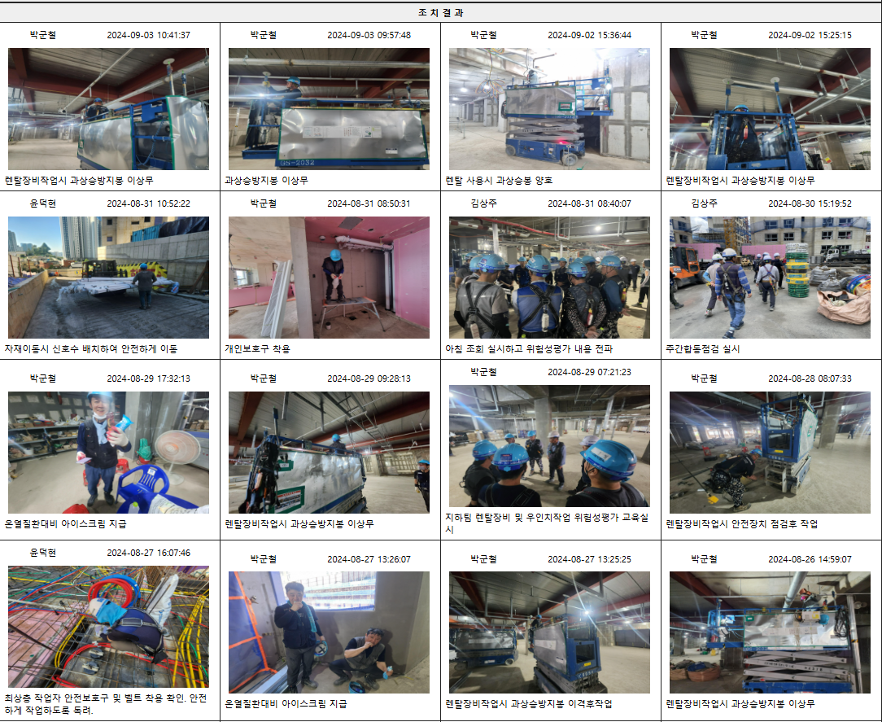
3.주간 위험성평가&피드백
*공종별 안전활동 (미래지앤씨_상/ 중 등급)

Slide 27
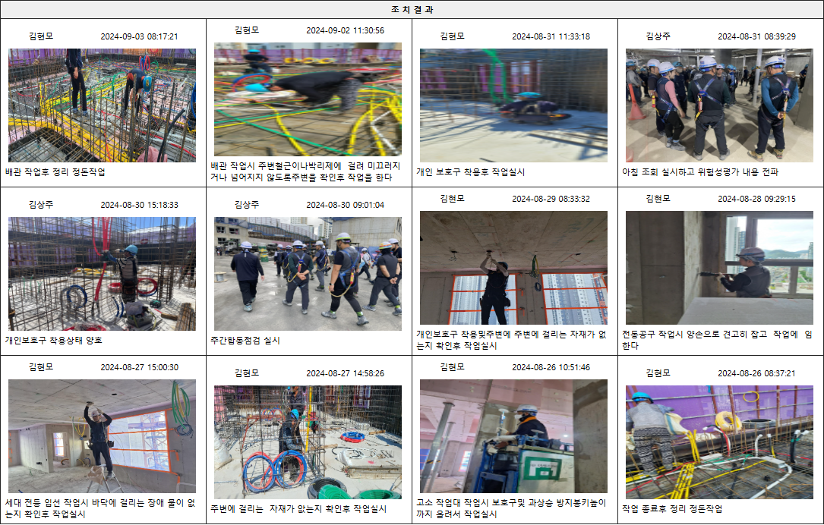
3.주간 위험성평가&피드백
*공종별 안전활동 (광진개발_상/ 중 등급)
?!

Slide 28
3.주간 위험성평가&피드백
*공종별 안전활동 (임텍_상/ 중 등급)
?!

Slide 29
3.주간 위험성평가&피드백
*공종별 안전활동 (용마루건설_상/ 중 등급)

Slide 30
3.주간 위험성평가&피드백
*공종별 안전활동 (도솔건설_상/ 중 등급)

Slide 31
3.주간 위험성평가&피드백
*공종별 안전활동 (금호_상/ 중 등급)

Slide 32
3.주간 위험성평가&피드백
*공종별 안전활동 (다인개발_상/ 중 등급)

Slide 33
3.주간 위험성평가&피드백
*공종별 안전활동 (거성_상/ 중 등급)

Slide 34
3.주간 위험성평가&피드백
*공종별 안전활동 (성은_상/ 중 등급)

Slide 35
3.주간 위험성평가&피드백
*공종별 안전활동 (광도_상/ 중 등급)
*위험성평가 등록부 및 조치등록에 대한 숙지 및 이해가 미흡…

Slide 36
4.주간 위험성평가&피드백
1) 창틀외부 코킹 근로자 고리체결 미 확인_추락
개선대책 이행확인 필요
* 해당공종의 사고사례가 증가 추세…안전작업방법 준수 및 해당
근로자의 안전의식을 고취할 필요성이 있음.

Slide 37
4.주간 위험성평가&피드백
2) 이동식 틀비계 사용 시 조립방법 준수_추락, 전도
개선대책 이행확인 필요

Slide 38
4.주간 위험성평가&피드백
3) 개구부 발판 설치상태 불량, 가로로 설치-추락위험
제거조치 완료
보이지 않은 위험으로 인한 추락위험
사소한 상황으로 인한 사고위험발생..
해당 공종의 작업반장, 관리자 등이 육안확인을 통한 점검불량.

Slide 39
4.주간 위험성평가&피드백
4) 이동용 사다리발판 작업발판사용 _추락위험(중대재해발생위험)
재발방지대책?
차후 작업팀 투입시 특별교육 예정
*작업 투입 전 작업발판 고정고정조치, 근로자 추락방호조치 등 개인
보호구 등 관리자 확인과정 생략금지
작업 미 투입 시 천막, 안전망 등 폐합조치 관리필요.

Slide 40
4.주간 위험성평가&피드백
5) 미 체결된 자재의 비산 및 낙하위험
시정조치 건
*단열재 일부 구간 미 체결로 인한 돌발성 강풍으로 인한 낙하,비산
*자재의 분할 및 분배적재 확인 등 적재상태에 관한 확인.

Slide 41
4.주간 위험성평가&피드백
5) 틀비계 상부난간 간섭으로 인한 높이 기준미달..
투입 근로자 고리 미 체결 추락위험
시정조치 건
*관리자의 통제 미흡? 작업자의 부주의?...
추락관련 사고는 중대재해로 이어질 수 있음을 인지..

Slide 42
4.주간 위험성평가&피드백
기타불량 사례(불안전한 상태 및 환경)

Slide 43
3. 사고사례

Slide 57
4. 공지사항
1.검진관련 이행관리의 필요성을 숙지 및 인지/ 고령근로자 의사소견서 등 제출.
(해당공종 근로자 투입 전 고령근로자, 외노자, 기초안전보건이수증 유무 등 기본적인 사항에 대해서는 사전에 확인필요 …)
2.신규 투입 근로자 복장 및 보호구 착용상태 관리필요
3.

Slide 58
혹서기 및 환절기 심장마비 관련 사고발생 증대..
당 현장의 시기상 매우 중요한 시기이며 이런 절차 미 실시에 의한 사건, 사고는 발생하면 안됩니다.

Slide 59
배치 전?
특수검진?
재검진 ?

Slide 60
1.

Slide 61
1.
벤젠 : 등유 0.1% 포함이상 (soil 등유 , sk등유 등)
염화비닐 : PVC 용접 작업
특별관리물질 : 발알섬, 생식세포 변이원성 물질,
생식 독성 물질로근로자에게 중대한 겅강장해
일으킬 우려가 있는 물질

Slide 62
특별관리물질 : 발알섬, 생식세포 변이원성 물질, 생식 독성 물질로근로자에게 중대한 겅강장해
일으킬 우려가 있는 물질로 별표 12에서 특별관리물질로 표기된 물질을 말한다.

Slide 63
용접봉 CR-13 MSDS 15. 법적 규제현황
그래서 그 물질이 포함된 건 어떻게? 어디서? 확인할 수 있나?

Slide 65
순서는
MSDS 제출 및 MSDS15. 확인 -> 배치전 (그 전 현장에서 노출 결과를 위한 확인) -> 배치후 (특수검진/배치전) -> 그 후 검진결과에 따른 사후관리 및 기본주기에 맞게 검진 실시

Slide 67
5. 건의 사항

Slide 68
6. 소장님 당부사항

Slide 70
월간 품질정기교육
24.08.14
부암2차 비스타동원 아트포레 신축공사현장

Slide 71
위험성평가 및 점검회의록(월간)
24. 07. 28. ~ 24. 08. 25. (4주간)
부암2차 비스타동원 아트포레 신축공사현장

Slide 72
위험성평가 사진대지 (24.08)
부암2차 8월 위험성평가 회의 (근로자 참여)

